Slide 1

리버스 텔넷과 웹 해킹
배동현
정유정
김민지

Slide 2





리버스 텔넷
해커
방화벽
해커
내부에서 외부로 나갈 경우 방화벽 정책이 허술한 경우가 많음

Slide 3

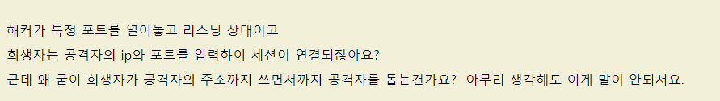
리버스 텔넷
희생자가 직접 열어주는 것이 아니라 희생자의 프로그램의 취약점을 공격자가 악용해 피해자의 컴퓨터가 열어주는
명령을 실행하게끔 프로그램을 공격하는 것!

Slide 4
보안 법
RedCastle SecureOS
기존의 침입탐지(차단) 시스템이 갖는 패킷 분석 기반의 공격 탐지라는 한계를 극복할 수 있는 최적의 대안이라고 소개. 또 기존의 네트워크 기반 서버 접근제어(SAC)솔루션의 우회 접속 제어 문제 및 미흡한 명령어 및 파일 접근 통제 기능

Slide 5
웹 해킹
웹 사이트의 취약점을 공격하는 기술적 위협으로, 웹 페이지를 통하여 권한이 없는 시스템에 접근하거나 데이터 유출 및 파괴와 같은 행위를 말한다.
웹 엔진 취약점을 이용한 해킹, 웹 애플리케이션의 취약점을 이용한 해킹, 각종 웹 서버 및 미들웨어 기본 제공 샘플 파일을 이용한 해킹 등이 있음
웹 애플리케이션을 통해서 발생되는 해킹이 주로 일어나는데 이를 OWASP에서 10대 웹 애플리케이션의 취약점을 발표
웹 애플리케이션 해킹으로 가장 빈도가 많이 발생하고, 보안상 영향을 크게 줄 수 있는 것들로는 SQL 삽입,XSS, CSRF 웹 셸 업로드 등이 있다

Slide 6
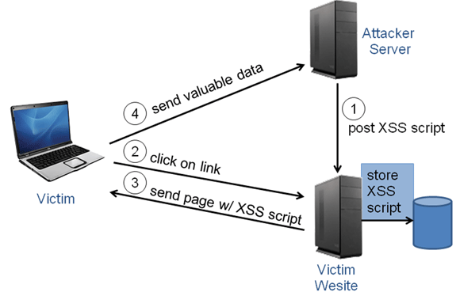
XSS
크로스 사이트 스크립팅(사이트 간 스크립팅)
게시판, 웹 메일 등에 삽입된 악의적인 스크립트에 의해 페이지가 깨지거나 다른 사용자의 사용을 방해하거나 쿠키 및 기타 개인 정보를 특정 사이트로 전송 시키는 공격
다른 기법과 큰 차이점은 공격의 대상이 Server가 아니라 Client이다

Slide 7
보안 법
사용자 입장에서는 팝업차단 생활화가 중요하다
배포자 입장에서 HTML코드를 사용하지 않는 것도 있으나 서비스의 질이 떨어지게 됨
따라서 WHITE LIST 기법을 사용하여 HTML의 일부 p나 br 등 일부 태그 서비스만 제공함으로써 취약점 방어가 가능하다

Slide 8
시연과정 – 실패 했습니다.
시나리오
- XSS를 이용하여 웹에 악성코드 스크립트를 등록하여
피해자가 해당 게시물을 열람할 경우 공격자 PC로
reverse telnet이 연결이 되어 세션을 탈취할수 있다.

Slide 9
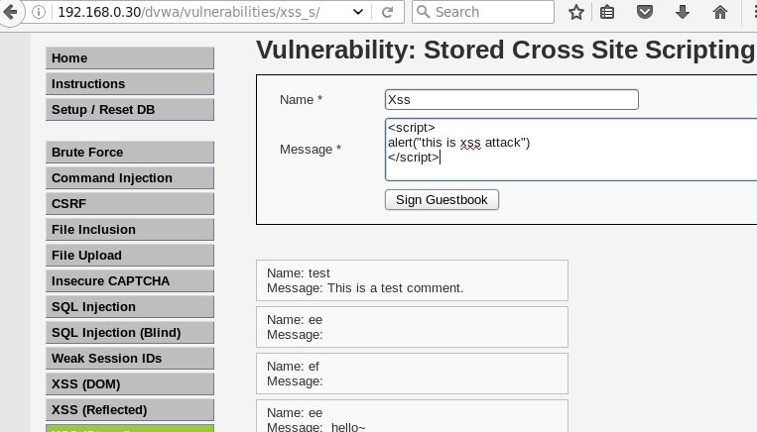
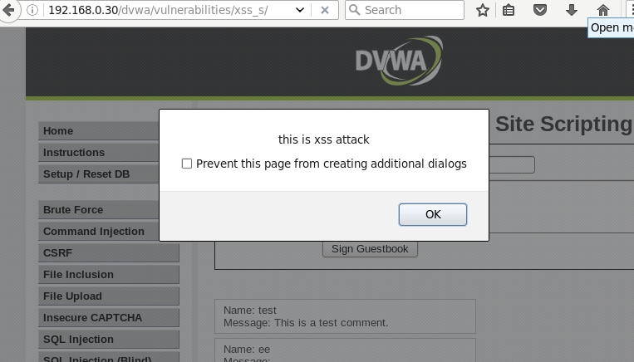
시연과정 – 실패 했습니다.
Script문이 작동을 하면 해당 사이트는 XSS공격에 취약하다.

Slide 10
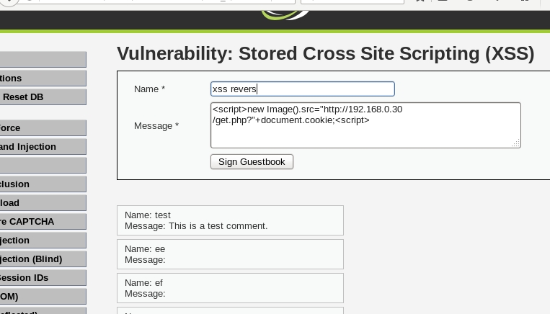
시연과정 – 실패 했습니다.
get.php파일에 세션을 연결하는 코드를 짜서 연결하게하는 script문을 작성한다.

Slide 11
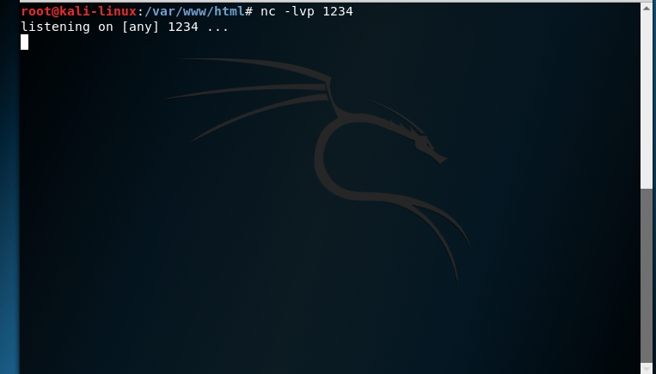
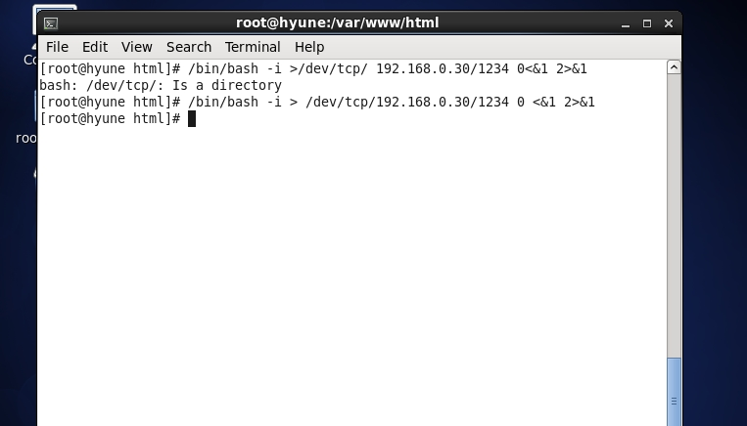
시연과정 – 실패 했습니다.
공격자pc: 192.168.0.30
피해자pc:192.168.0.10

Slide 12
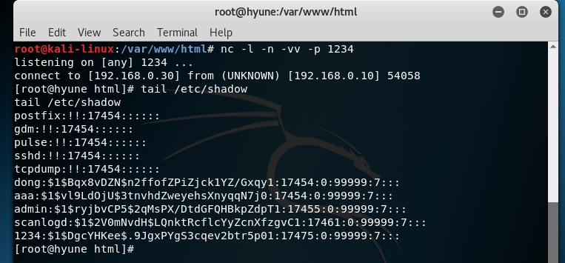
시연과정 – 실패 했습니다.
공격자pc가 피해자 pc로 netcat으로 연결되었다.

